Slide 1
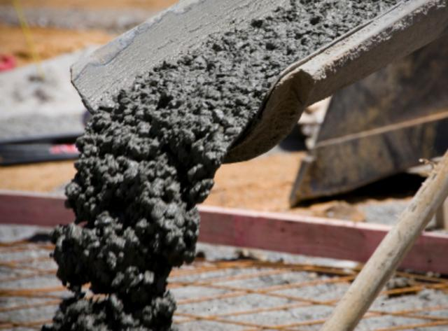
Mortero de Relleno
Mezcla fluida de materiales cementantes, agregados y agua con la consistencia apropiada para ser colocados sin segregación en las celdas o cavidades de mampostería.

